Slide 1
华为eNSP
网络设备配置
清华大学出版社
主编
副主编

Slide 2
名校名师精品系列教材
—— 项目11
无线局域网搭建

Slide 3
CONTENTS
CONTENTS
11.1
项目导入
11.2
职业能力目标和要求
11.3
相关知识
11.4
项目设计与准备
11.5
项目实施
11.6
项目验收
11.7
项目小结

Slide 4
11.1 项目导入
项目导入
有的公司计算机设备分散，计算机数目也在逐步增加。在这种情况下，全部用有线网连接终端设施，从布线到使用都会极不方便；有的房间是大开间布局，地面和墙壁已经施工完毕，若进行网络应用改造，埋设缆线工作量巨大，而且位置无法十分固定，导致信息点的放置也不能确定，这样构建一个无线局域网络就会很方便。为了使无线联入局域网的用户能访问有线网资源，网络架构可采用WLAN和有线局域网混合的非独立WLAN。
无线接入点与周边的无线终端形成一个星型网络结构，使用无线接入点或无线路由器的LAN口与有线网络相连，从而使整个WLAN的终端都能访问有线网络的资源，并能访问Internet。
若无线接入点或无线路由器未进行安全设置，那么所有在它信号覆盖范围内的移动终端设备都可以查找到它的SSID值，并且无需密码可以直接介入WLAN中，这样整个WLAN完全暴露在一个没有安全设置的环境下，是非常危险的。因此需要在无线接入点或无线路由器上进行安全设置。

Slide 5
11.2 职业能力目标和要求
一、职业能力目标
1、知识目标
了解无线网络的概念和发展趋势
掌握无线局域网的传输介质
掌握无线局域网的标准及发展趋势
掌握无线局域网的常见应用
了解无线局域网的安全隐患
掌握无线网络安全技术的应用
掌握常见的无线网络设备及相关概念
理解无线射频与AP天线
2、技能目标
掌握FAT AP的网络组建与配置
掌握AC+FIT AP的网络组建与配置

Slide 6
11.2 职业能力目标和要求
二、重点、难点
教学重点 ：
1、常见的无线网络设备及相关概念
2、无线局域网的常见应用
3、无线网络安全技术的应用
4、无线射频与AP天线
教学难点 ：
1、FAT AP的网络组建与配置
2、AC+FIT AP的网络组建与配置

Slide 7
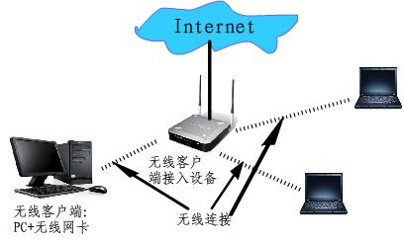
11.3 相关知识
11.3.1 认识无线局域网
无线局域网（Wireless LAN,WLAN）是指不使用任何导线或传输电缆连接，而使用无线电波作为数据传送介质的局域网，传送距离达几千米甚至更远。目前，无线局域网已经广泛地应用在企业、机场、大学及其他公共区域。
一般来讲，凡是采用无线传输介质的计算机局域网都可以成为无线局域网，如图11-1所示。

Slide 8
11.3 相关知识
11.3.1 认识无线局域网
1．无线网络的概念
无线网络（Wireless Network）是采用无线通信技术实现的网络。无线网络既包括允许用户建立远距离无线连接的全球语音和数据网络，也包括对近距离无线连接进行优化的红外线技术及射频技术。无线网络与有线网络的用途十分类似，最大的不同在于传输媒介不同，它利用无线电技术取代网线。无线网络相比有线网络具有以下特点：
（1）高灵活性
无线网络使用无线信号通信，网络接入更加灵活，只要有信号的地方都可以随时随地将网络设备接入网络。
（2）可扩展性强
无线网络终端设备接入数量限制更少，相比有线网络一个接口对应一个设备，无线路由器容许多个无线终端设备同时接入无线网络，因此在网络规模升级时无线网络优势更加明显。
2．无线网络现状与发展趋势
无线网络摆脱了有线网络的束缚，可以在家里、花园、户外、商城等任何一个角落，抱着笔国家“十三五”规划明确要求：“加快构建高速、移动、安全、泛在的新一代信息基础设施，推进信息网络技术广泛运用，形成万物互联、人机交互、天地一体的网络空间”，“在城镇热点公共区域推广免费高速无线局域网（WLAN）接入”。目前，无线网络在机场、地铁、客运站等公共交通领域、医疗机构、教育园区、产业园区、商城等公共区域实现了重点城市的全覆盖，下一阶段将实现城镇级别的公共区域全覆盖，无线网络规模将持续增长。

Slide 9
11.3 相关知识
11.3.1 认识无线局域网
3．无线局域网简介
无线局域网络是指以无线信道作传输媒介的计算机局域网络(Wireless Local Area Network，WLAN)。计算机无线联网方式是有线联网方式的一种补充，它是在有线网的基础上发展起来的，使网上的计算机具有可移动性，能快速、方便地解决以有线方式不易实现的网络信道的连通问题。
项目 | 有线局域网 | 无线局域网
布线复杂度 | 布线繁琐、复杂，网络环境内线缆泛滥 | 完全不需要布线
传输速率/（Mbps） | 10、100、1000 | 11、54、150
布线成本 | 布线成本高、设备成本较低、维护成本高 | 安装成本低、设备成本较高、维护成本低
移动性 | 无法实现设备移动 | 移动性强，具有无可比拟的“移动办公”优势
扩展性 | 支持扩展，但网络扩展性较弱，扩展网络需要重新布线，施工复杂，成本高 | 支持网络扩展，扩展性强。通常只需要为终端设备增加无线网络适配器即可；如果网络出现瓶颈，也只需增加一个新的接入点即可实现扩展
线路费用 | 对于远距离连接，需要租用线路，费用高，传输速率低 | 不需要增加租用公共线路的费用，只需要架设无线天线，一次性投资即可
安全性 | 安全性高，主要在三层以上实现 | 高，在二层和三层共同实现

Slide 10
11.3 相关知识
11.3.1 认识无线局域网
4.无线局域网的传输介质
与有线网络一样，无线局域网也需要传输介质，不过它使用的传输介质不是双绞线或者光纤，而是无线信道，如红外线或无线电波。
（1）红外系统
早期的无线网络使用红外线作为传输介质。红外传输是一种点对点的无线传输方式，不能离得太远，还要对准方向，且中间不能有障碍物，因此几乎无法控制信息传输的进度。
另外，使用红外线作为传输介质时无线网络的传输距离很难超过30m，红外线还会受到环境中光纤的影响，造成干扰。如今，红外系统几乎被淘汰，取而代之的是蓝牙技术。
（2）无线电波
无线电波覆盖范围广，应用广泛，是目前采用最多的无线局域网传输介质。无线局域网主要使用2.4GHz频段和5GHz频段的无线电波。这两个频段的无线电波具有较强的抗干扰、抗噪声及抗衰减能力，因而通信比较安全，具有很高的可用性。

Slide 11
11.3 相关知识
11.3.1 认识无线局域网
5.无线局域网的标准
目前，无线局域网的主要标准有IEEEE802.11、蓝牙（Bluetooth）和HomeRF。
(1)IEEE802.11
1997年，IEEE推出了无线局域网标准802.11，主要用于解决办公室局域网和校园网中用户终端的无线接入，业务主要限于数据存取，数据传输速率最高只能达到2Mb/s。由于802.11在传输速率和传输距离上都不能满足人们的需要，因策IEEE小组又相继推出了802.11b和802.11a两个标准。802.11全系列至少包括19个标准，其中802.11a、802.11b、802.11g和802.11n的产品最为常见，这几个标准关于发布时间、工作频率、传输速率、无线覆盖范围和兼容性的对比如表11-2所示。
标准类别 | 802.11 | 802.11b | 802.11a | 802.11g | 802.11n
发布时间 | 1997．7 | 1999．9 | 1999．9月 | 2003．9 | 2009．9
工作频率/GHz | 2.4 | 2.4 | 5 | 2.4 | 2.4和5
传输速率/（Mbps） | 1，2 | 1,2,5.5,11 | MAX:54 | MAX:54 | 150，MAX:540
覆盖范围 | N/A | 100m | 50m | <100m | 300m
兼容性 | N/A | 与802.11g产品可互通 | 与802.11b/g产品不能互通 | 与802.11b产品可互通 | 可向下兼容802.11b、802.11g

Slide 12
11.3 相关知识
11.3.1 认识无线局域网
5.无线局域网的标准
（2）蓝牙
蓝牙技术由于在机场等移动终端上的广泛应用而被大家所熟悉。蓝牙技术即IEEE 802.15，具有低能量、低成本、适用于小型网络及通信设备等特征，可用于个人操作空间。蓝牙工作在全球通用的2.4GHz频段，最大数据传输速率为1Mb/s，最大传输距离通常不超过10m。蓝牙技术与IEEE802.11相互补充，可以应用于多种类型的设备中。图11-3所示为蓝牙商标。

Slide 13
11.3 相关知识
11.3.1 认识无线局域网
5.无线局域网的标准
（3）HomeRF
HomeRF无线标准是由HomeRF工作组开发的开放性行业标准，目的是在家庭范围内使计算机与其他电子设备进行无线通信。HomeRF是对现有无线通信标准的综合和改进：当进行数据通信时采用IEEE802.11规范中的TCP/IP传输协议；当进行语音通信时，则采用数字增强型无绳通信（DECT）标准。但是，由于HomeRF无线标准与802.11b不兼容，且占据了与802.11b和蓝牙相同的2.4GHz频率段，所以其在应用范围上有很大的局限性，多在家庭网络中使用。
项目 | 802.11g | HomeRF | Bluetooth
传输速率 | 54（Mb/s） | 1、2、10（Mb/s） | 1（Mb/s）
应用范围 | 办公区和校园局域网 | 家庭办公室，私人住宅和庭院的网络
终端类型 | 笔记本电脑、PC、掌上电脑和因特网网关 | 笔记本电脑、PC、电话，modem，移动设备和因特网网关 | 笔记本电脑、移动电话、掌上电脑、寻呼机和车载终端等
接入方式 | 接入方式多样化 | 点对点或每节点多种设备的接入
支持公司 | Cisco,Lucent,3CoM,WECA consoritium | Apple,HP,Dell,HomeRF工作群，Intel,Motorola | “蓝牙”研究组，Ericsson, Motorola,Nokia

Slide 14
11.3 相关知识
11.3.1 认识无线局域网
5.无线局域网的标准
（4）Wi-Fi在全球范围迅速发展的趋势
2020年2月13日小米10新品直播发布会召开，此次发布会还带来了小米首款支持Wi-Fi 6网络技术的路由器(小米AloT路由器AX3600)。据不完全统计，到2020年，全球Wi-Fi6设备出货量达到16亿部。与此同时，2019年末到2020年初，所有主要和接入点的Wi-Fi 6支持量都将大增。目前，华为、思科、Netgear、华硕、和TP-LINK的设备已经早期实现了Wi-Fi接入点。2019年8月发布的三星Galaxy Note 10是全球首款支持Wi-Fi CERTIFIED 6的智能手机。Wi-Fi标准变革及发展趋势如表11-4所示。
IEEE标准变革 | 宽带速率 | 时间 | 频率
Wi-Fi 6（802.11ax） | 600-9608Mb/s | 2019 | 2.4/5GHz
Wi-Fi 5（802.11ac） | 433-6933Mb/s | 2014 | 1-6GHz ISM
Wi-Fi 4（802.11n） | 72-600Mb/s | 2009 | 5GHz
802.11g | 3-54Mb/s | 2003 | 2.4GHz
802.11a | 1.5-54Mb/s | 1999 | 5GHz
802.11b | 1-11Mb/s | 1999 | 2.4GHz

Slide 15
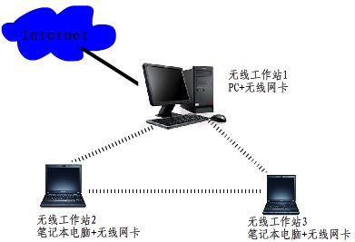
11.3 相关知识
11.3.2 无线局域网的常见应用
1．建筑物内应用
（1）对等解决方案
对等解决方案（见图11-4）是一种最简单的应用方案，只要给每台电脑安装一块无线网卡，即可相互访问。如果需要与有线网络连接，可以为其中一台电脑再安装一块有线网卡，无线网中其他电脑利用这台电脑作为网关，即可访问有线网络或共享打印机等设备。但对等解决方案是一种点对点方案，网络中的电脑只能一对一互相传递信息，而不能同时进行多点访问。

Slide 16
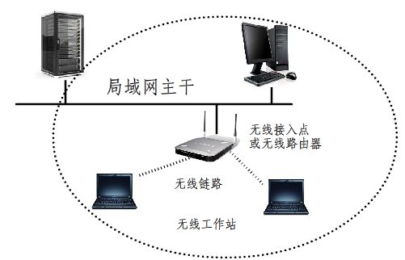
11.3 相关知识
11.3.2 无线局域网的常见应用
1．建筑物内应用
（2）单蜂窝工作方式
单蜂窝工作方式（见图11-5）可以采用1～11号信道（802.11b规范）中任意一个没有受到干扰的信道，一个无线接入点推荐接入20～30个无线客户端，以获取满意的速率，同一蜂窝范围可以最多部署3个无线接入点，分别采用1/6/11号信道，从而提供高达33Mbps的总体访问速率，并可以同时服务更多的用户。

Slide 17
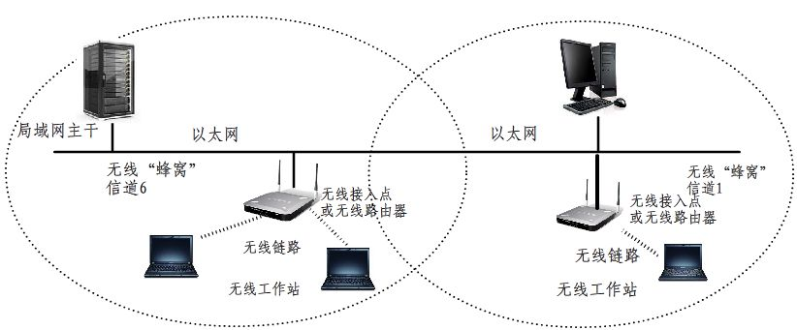
11.3 相关知识
11.3.2 无线局域网的常见应用
1．建筑物内应用
（3）多蜂窝工作方式
多蜂窝工作方式（见图11-6）的各蜂窝之间建议有15%的重叠范围，便于无线工作站在不同的蜂窝之间做无缝漫游。在大楼中或者在很大的平面里面部署无线网络时，可以布置多个接入点构成一套微蜂窝系统，这与移动电话的微蜂窝系统十分相似。微蜂窝系统允许一个用户在不同的接入点覆盖区域内任意漫游。随着位置的变换，信号会由一个接入点自动切换到另外一个接入点。整个漫游过程对用户是透明的，虽然提供连接服务的接入点发生了切换，但对用户的服务却不会被中断。

Slide 18
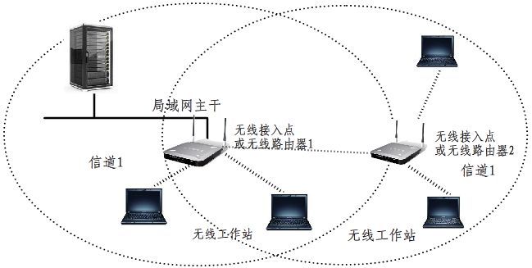
11.3 相关知识
11.3.2 无线局域网的常见应用
1．建筑物内应用
（4）多蜂窝无线中继结构
多蜂窝无线中继结构（见图11-7）可以提供有线不能到达情况下的网络连接功能，中继蜂窝之间需要约50%的信号重叠，中继蜂窝内的客户端使用效率会下降50%。

Slide 19
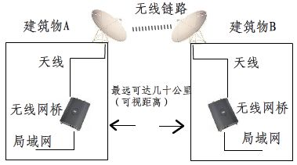
11.3 相关知识
11.3.2 无线局域网的常见应用
2．建筑物间应用
（1）点对点
点对点（见图11-8）常用于固定的要联网的两个位置之间，是无线联网的常用方式，使用这种联网方式建成的网络传输距离远、传输速率高、受外界环境影响较小。这种类型结构一般由一对桥接器和一对天线组成。

Slide 20
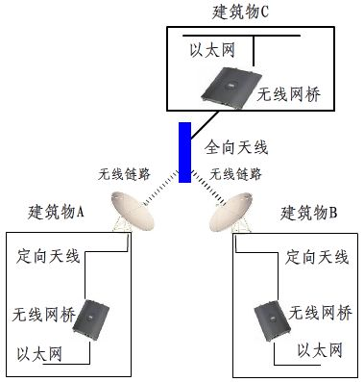
11.3 相关知识
11.3.2 无线局域网的常见应用
2．建筑物间应用
（2）一点对多点
一点对多点（见图11-9）常用于一个中心点（全向天线），多个远端点的情况下。其最大优点是组建网络成本低、维护简单。其次，由于中心使用了全向天线，设备调试相对容易。该中心网络的缺点也是因为使用了全向天线，波束的全向扩散使得功率大大衰减，网络传输速率低，对于较远距离的远端点，网络的可靠性不能得到保证。此外，由于多个远端站共用一台设备，网络延迟增加，导致传输速率降低，且中心设备损坏后，整个网络就会停止工作。

Slide 21
11.3 相关知识
11.3.2 无线局域网的常见应用
2．建筑物间应用
（3）桥接中继型
当需要连接的两个局域网之间有障碍物遮挡而不可视时，可以考虑使用无线中继的方法绕开障碍物。无线中继点的位置应选择在可以同时看到网络A与网络B的位置，中继无线网桥连接的两个定向天线分别对准网络A与网络B的定向天线，无线网桥A与无线网桥B的通信通过中继无线网桥来完成。

Slide 22
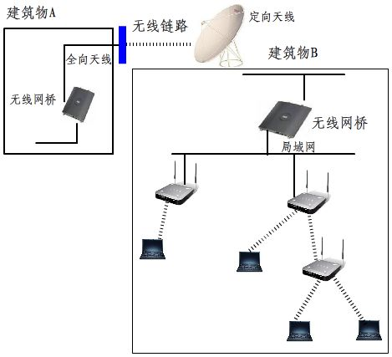
11.3 相关知识
11.3.2 无线局域网的常见应用
2．建筑物间应用
（4）混合应用
在实际应用中，最常见的就是以上的混合应用（见图11-10），这种类型适用于所建网络中有远距离的点，近距离的点，甚至还有建筑物阻挡的点。图中建筑物B的无线接入点汇聚其客户端的网络流量，经由与以太网相连的无线网桥，发送到远程的建筑物A处的网络主干中去；无线客户端以及无线接入点设备也可以直接与建筑物A的无线网桥互联（此时无线网桥提供无线接入点的功能），访问主干网络资源。在组建这种网络时，综合使用上述几种类型的网络方式，对于远距离的点使用点对点方式，近距离的多个点采用点对点方式，有阻挡的点采用中继方式。这种网络也是WLAN在智能建筑中最为常见的应用。

Slide 23
11.3 相关知识
11.3.3 无线局域网的安全问题
1.无线局域网的安全隐患
无线网络的物理安全是关于这些无线设备自身的安全问题，主要表现在如下几个方面。
（1）无线设备存在许多限制，这将对存储在这些设备的数据和设备间建立的通信链路安全产生潜在的影响。与个人计算机相比，无线终端设备如个人数字助理等，存在如电池寿命短、显示器偏小等缺陷。
（2）无线设备具有一定的保护措施，但这些保护措施总是基于最小信息保护需求的。因此必须加强无线设备的各种防护措施。
无线局域网的传输介质的特殊性，使得信息在传输过程中具有更多的不确定性，受到影响更大，主要表现在如下几个方面。
（1）窃听。任何人都可以用一台带无线网卡的计算机或者廉价的无线扫描器进行窃听，但是发送者和接受者却无法知道在传输过程中是否被窃听，更为重要的是无法检测窃听。
（2）修改替换。在无线局域网中，较强节点可以屏蔽较弱节点，并用自己的数据替代。甚至会代替其他节点作出反应。
（3）传递信任。当网络包含一部分无线局域网时，就会为攻击者提供一个不需要物理安装的接口用于网络入侵。因此，参与通信的双方都应该能相互认证。

Slide 24
11.3 相关知识
11.3.3 无线局域网的安全问题
2.对无线局域网的各种攻击
对于无线局域网的攻击主要包括如下几种。
（1）基础结构攻击。基础结构攻击是基于系统中存在的漏洞，如软件漏洞、错误配置、硬件故障等。对这种攻击进行保护几乎是不可能的，所能做的就是尽可能地降低破坏所造成的损失。
（2）拒绝服务。无线局域网存在一种比较特殊的拒绝服务攻击，攻击者可以发送与无线局域网相同频率的干扰信号来干扰网络的正常运行，从而导致正常的用户无法使用网络。
（3）置信攻击。通常情况下，攻击者可以将自己伪造成基站。当攻击者拥有一个很强的发射设备时，就可以让移动设备尝试登录到他的网络，通过分析窃取密钥和口令，以便发动针对性的攻击。

Slide 25
11.3 相关知识
11.3.3 无线局域网的安全问题
3.无线网络安全技术
（1）服务集标识符（SSID）
①SSID简介
服务集标识符（ervice Set Identifier SSID）技术可以将一个无线局域网分为几个需要不同身份验证的子网络。每一个子网络都需要独立的身份验证，只有通过身份验证的用户才可以进入相应的子网络，这样可防治未被授权的用户进入本网络。
②禁用SSID广播
无线路由器一般都会提供“允许SSID广播”功能。如果不想让自己的无线网络被别人通过SSID名称搜索到，那么最好“禁止SSID广播”。
（2）WEP与WPA
①WEP
有线等效保密（wired equivalent privacy,WEP）是802.11b标准中定义的一个用于无线局域网安全性的协议，用来为WLAN提供和有线局域网同级别的安全性。
②WPA和WPA2
WPA有WPA和WPA2两个标准，是一种保护无线网络（Wi-Fi）安全的系统，它是为克服WEP的几个严重的弱点而产生的。

Slide 26
11.3 相关知识
11.3.3 无线局域网的安全问题
4.无线信道
无线信道（Channel）是对无线通信中发送端和接收端之间通路的一种形象比喻。对于无线电波而言，它从发送端到接收端，中间并没有一个有形的连接，且传输路径可能不只一条，但是为了形象地描述发送端与接收端之间的工作，我们想象两者之间有一个看不见的道路衔接，这条衔接通路称为信道。信道具有一定的频率带宽，正如公路有一定的宽度一样。
IEEE 802.11b/g工作在2.4-2.4835GHz频段，其中每个频段又划分为若干信道。每个国家都制定了政策，规定如何使用这些频段。
802.11协议在2.4GHz频段定义了14个信道，每个信道的频宽均为22MHz。两个信道的中心频率相差5MHz，即信道1的中心频率为2.412GHz，信道2的中心频率为2.417GHz，依次类推，信道13的中心频率为2.472GHz。信道14是特别针对日本定义的，其中心频率与信道13的中心频率相差12MHz。
北美地区（美国、加拿大）开放了1～11信道，欧洲开放了1～13信道，中国与欧洲一样，也开放了1～13信道。

Slide 27
11.3 相关知识
11.3.4 无线射频与AP天线
1. 射频2.4GHz频段
当AP工作在2.4GHz频段的时候，AP工作的频率范围是2.4GHz~2.4835.8GHz。在此频率范围内又划分出14个信道。每个信道的中心频率相隔5MHz，每个信道可供占用的带宽为22MHz，如图11-11所示。

Slide 28
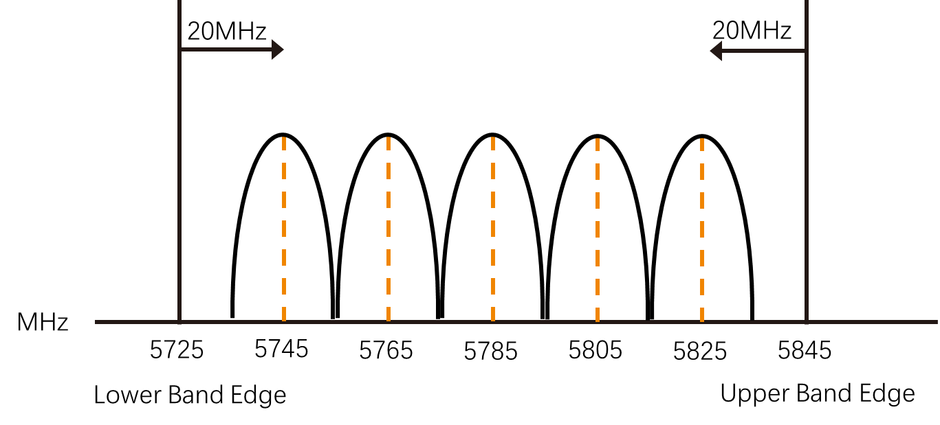
11.3 相关知识
11.3.4 无线射频与AP天线
2. 射频5.8GHz频段
当AP工作在5.8GHz频段的时候，中国WLAN工作的频率范围是5.725.8GHz至5.850GHz。在此频率范围内又划分出5个信道，每个信道的中心频率相隔20MHz，如图11-12所示。

Slide 29
11.3 相关知识
11.3.4 无线射频与AP天线
3. 射频5.8GHz频段信道与频率表，如表11-5所示。
Channel | Transmit
149 | 5.745 GHz
153 | 5.765 GHz
157 | 5.785 GHz
161 | 5.805 GHz
165 | 5.825 GHz

Slide 30
11.3 相关知识
11.3.4 无线射频与AP天线
4. 全向天线
全向天线，即在水平方向图上表现为360°都均匀辐射，也就是平常所说的无方向性，在垂直方向图上表现为有一定宽度的波束，一般情况下波瓣宽度越小，增益越大。全向天线在移动通信系统中一般应用于郊县大区制的站型，覆盖范围大。
5. 定向天线
定向天线，在水平方向图上表现为一定角度范围辐射，也就是平常所说的有方向性。它同全向天线一样，波瓣宽度越小，增益越大。
6. 吸顶天线
吸顶天线的内部结构，虽然尺寸很小，但由于是在天线宽带理论的基础上，借助计算机的辅助设计，以及使用网络分析仪进行调试，因此能很好地满足在非常宽的工作频带内的驻波比要求。按照国家标准，在很宽的频带内工作的天线其驻波比指标为VSWR ≤ 2 。当然，能达到VSWR ≤ 1.5 更好。顺便指出，室内吸顶天线属于低增益天线, 一般为G = 2dBi。
在室内，由于建筑物材料固有的屏蔽作用，增加了无线信号的穿透损耗，影响了网络的信号接收和通话质量，如隔墙的阻挡5~20dB、楼层的阻挡20dB以上、家具及其它障碍物的阻挡2~15dB。

Slide 31
11.3 相关知识
11.3.5 常见的无线网络设备及相关概念
AC（Access Controller；无线控制器）
AP（Access Point；无线接入点）
FAT AP（胖AP）
FIT AP（瘦AP）
CAPWAP（Control And Provisioning of Wireless Access Points Protocol Specification；无线接入点控制和配置协议）
1.AC（Access Controller；无线控制器）
无线控制器是一种网络设备，用来集中化控制无线AP，是一个无线网络的核心，负责管理无线网络中的所有无线AP。对AP的管理包括下发配置、修改相关配置参数、射频智能管理、接入安全控制等。
华为AC6005系列（简称AC6005）是华为推出的无线接入控制器，提供大容量、高性能、高可靠性、易安装、易维护的无线数据控制业务，具有组网灵活、绿色节能等优势。AC6005位于整个网络的汇聚层，提供高速、安全、可靠的WLAN业。

Slide 32
11.3 相关知识
11.3.5 常见的无线网络设备及相关概念
2.AP（Access Point；无线接入点）
AP是WLAN网络中的重要组成部分，其工作机制类似有线网络中的集线器（HUB），无线终端可以通过AP进行终端之间的数据传输，也可以通过AP的“WAN”口与有线网络互通。
无线AP从功能上可分为“胖”AP和“瘦”AP两种。其中，“胖”AP拥有独立的操作系统，可以进行单独配置和管理，而“瘦”AP则无法单独进行配置和管理操作，需要借助无线网络控制器进行统一的管理和配置。
3.FAT AP（胖AP）
“胖”AP可以自主完成包括无线接入、安全加密、设备配置等在内的多项任务，不需要其他设备的协助，适合用于构建中、小型规模无线局域网。“胖”AP组网的优点是无须改变现有有线网络结构，配置简单;缺点是无法统一管理和配置，因为需要对每台AP单独进行配置，费时、费力，当部署大规模的WLAN网络时，部署和维护成本高。
面对小型公司、办公室、家庭等无线覆盖场景，它仅需要少量的AP即可实现无线网络覆盖，目前被广泛使用和熟知的产品就是无线路由器

Slide 33
11.3 相关知识
11.3.5 常见的无线网络设备及相关概念
4.FIT AP（瘦AP）
“瘦”AP又称轻型无线AP，必须借助无线网络控制器进行配置和管理。华为AP4050DN无线接入点支持802.11ac wave 2标准、2×2MIMO和2条空间流，同时支持11n和11ac协议，可使无线网络带宽突破千兆，极大地增强用户对无线网络的使用体验，适合部署在学校、中小型企业、机场车站、体育场馆、咖啡厅、休闲中心等场景
5.CAPWAP
无线接入点控制和配置协议（Control And Provisioning of Wireless Access Points Protocol Specification；CAPWAP），用于无线终端接入点AP和无线网络控制器AC之间的通信交互，实现AC对其所关联的AP的集中管理和控制。主要内容：AP对AC的自动发信、AP&AC的状态机运行和维护、AC对AP进行管理、业务配置下发、STA数据封装CAPWAP隧道进行转发。

Slide 34
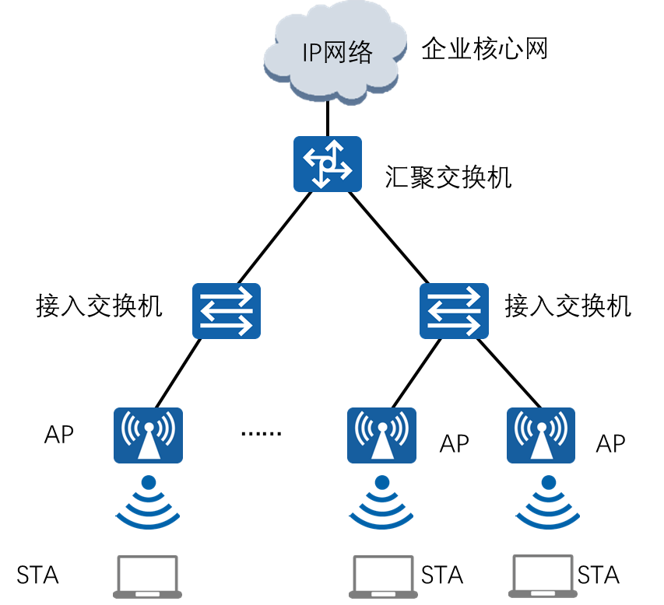
11.3 相关知识
11.3.6 FAT AP的网络组建
1. 组网需求
AP通过有线网络接入互联网，每个AP都是一个单独的节点，需要独立配置其信道、功率、安全策略等。常见的应用场景有家庭无线网络、办公室无线网等，一个园区无线网络的典型拓扑如图11-13所示。

Slide 35
11.3 相关知识
11.3.6 FAT AP的网络组建
2.FAT AP的配置步骤
（1）有线部分的配置
①创建业务VLAN，STA接入WLAN后从该VLAN关联的DHCP地址池中获取IP地址。
②配置VLANIF接口IP地址，用户可以通过这个IP地址对AP进行远程管理。
③配置AP以太网接口为上联接口，通过封装相应的VLAN使这些VLAN中的数据可以通过以太网接口转发到上联设备。
（2）无线部分的配置
①创建SSID模板，配置SSID，用户可以通过搜索SSID加入相应的WLAN中。
SSID（Service Set Identifier）中文含义为服务集标识，用来区分不同的无线网络。例如，当我们在笔记本电脑上搜索可接入无线网络时，显示出来的无线网络名称就是SSID。SSID由最多32个字符组成，且区分大小写，配置在所有AP与STA的无线射频卡中。
②创建安全模板，为WLAN接入配置加密，WLAN加密后，用户需要通过输入预共享密钥才能加入WLAN中。安全模板为选配项，若不进行配置，则为开放式网络。
③创建VAP模板，VAP模板中指定STA的业务VLAN，并引用SSID模板和安全模板的参数。
④配置WLAN-radio，配置WLAN-ID引用VAP模板的配置，引用VAP模板后，WLAN开始工作并发射出对应SSIS，用户关联到SSID后会通过业务VLAN获取IP地址。

Slide 36
11.3 相关知识
11.3.6 FAT AP的网络组建
2.FAT AP的配置
例1：FAT AP的配置（华为真实AP上完成，真实AP才具有FAT AP功能）
#注意：本案例需在华为真实AP上实现，eNSP模拟器的AP均为FIT AP（瘦AP）。
如图11-14所示，完成FAT AP的基础配置，FAT AP通过有线方式接入Internet，通过无线方式连接终端。单位工作人员可以随时随地的访问公司网络，需要通过部署FAT AP 的WLAN无线局域网业务实现移动办公。

Slide 37
11.3 相关知识
11.3.6 FAT AP的网络组建
2.FAT AP的配置
FAT AP配置项和配置数据如表11-5所示。
配置项 | 数据
DHCP服务器 | SW
STA业务VLAN | VLAN 10
STA地址池 | NET:192.168.10.0/24GATEWAY:192.168.10.254
SSID模板 | SSID模板名称：SSID1SSID名称：wlan-net
VAP模板 | 名称：VAP1业务VLAN：VLAN 10引用模板：SSID模板SSID1

Slide 38
11.3 相关知识
11.3.6 FAT AP的网络组建
2.FAT AP的配置
（1）配置SW作为DHCP服务器，为STA分配IP地址。
<Huawei> system-view
[Huawei] sysname SW
[SW] vlan 10
[SW-vlan10] quit
[SW] interface gigabitethernet 0/0/1
[SW-GigabitEthernet0/0/1] port link-type trunk
[SW-GigabitEthernet0/0/1] port trunk allow-pass vlan 10
[SW-GigabitEthernet0/0/1] quit
[SW] dhcp enable
[SW] interface Vlanif 10
[SW-Vlanif10] ip address 192.168.10.254 24
[SW-Vlanif10] dhcp select interface
[SW-Vlanif10] quit

Slide 39
11.3 相关知识
11.3.6 FAT AP的网络组建
2.FAT AP的配置
（2）配置AP与上层网络设备互通
<Huawei> system-view
[Huawei] sysname AP
[AP] vlan 10
[AP-vlan10] quit
[AP] interface vlanif 10
[AP-Vlanif10] ip address 192.168.10.253 24
[AP-Vlanif10] quit
[AP] interface gigabitethernet 0/0/0
[AP-GigabitEthernet0/0/0] port link-type trunk
[AP-GigabitEthernet0/0/0] port trunk allow-pass vlan 10
[AP-GigabitEthernet0/0/0] quit

Slide 40
11.3 相关知识
11.3.6 FAT AP的网络组建
2.FAT AP的配置
（3）配置WLAN参数。
[AP] wlan
[AP-wlan-view] ssid-profile name SSID1 // 创建名为“SSID1”的SSID模板
[AP-wlan-ssid-prof-SSID1] ssid wlan-net //配置SSID名称为“wlan-net”
[AP-wlan-ssid-prof-SSID1] quit
[AP-wlan-view] vap-profile name VAP1 //创建名为“VAP1”的VAP模板
[AP-wlan-vap-prof-VAP1] service-vlan vlan-id 10 //配置业务VLAN为vlan 10
[AP-wlan-vap-prof-VAP1] ssid-profile SSID1 //配置VAP模板引用SSID模板
[AP-wlan-vap-prof-VAP1] quit
[AP-wlan-view] quit
（4）应用WLAN参数到无线射频卡。
[AP] interface Wlan-Radio 0/0/0
[AP-Wlan-Radio0/0/0] vap-profile VAP1 wlan 2 //配置wlan 2引用名为“VAP1”模板
[AP-Wlan-Radio0/0/0] quit

Slide 41
11.3 相关知识
11.3.6 FAT AP的网络组建
2.FAT AP的配置
（5）验证
可以在AP上使用【display vap ssid all】命令查看VAP信息
[AP] display vap ssid all
Info: This operation may take a few seconds, please wait.
WID : WLAN ID
-------------------------------------------------------------------------------
AP MAC RfID WID BSSID Status Auth type STA SSID
-------------------------------------------------------------------------------
c4b8-b469-32e00 2 C4B8-B469-32E1 ON Open 0 wlan-net
-------------------------------------------------------------------------------
Total: 1

Slide 42
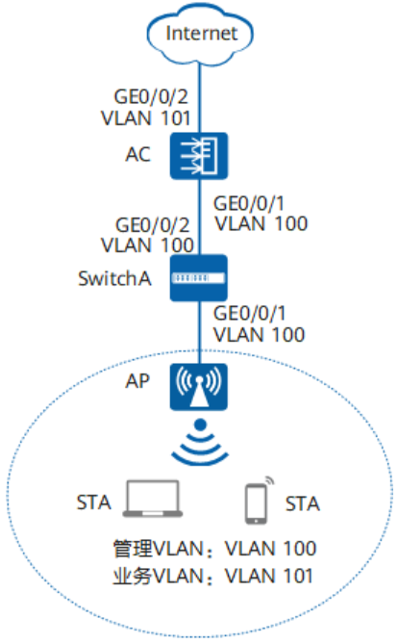
11.3 相关知识
11.3.7 AC+FIT AP的网络组建
1. 组网需求
AC直接与AP连接。现某学院为了保证各分院工作人员可以随时随地的访问学校网络，需要通过部署WLAN基本业务实现移动办公，如图11-15所示。

Slide 43
11.3 相关知识
11.3.7 AC+FIT AP的网络组建
2.AC的配置步骤
（1）基本配置
①创建管理VLAN及业务VLAN。
②配置DHCP服务（dhcp enable）。
③配置DHCP选择接口（dhcp select interface）。
（2）配置管理VLAN参数，使AP上线。
①为capwap隧道绑定管理vlan（capwap source interface vlanif vlan-id）。
②创建域管理模板；配置AC的国家代码（cn）。
③创建AP管理组；引用域管理模板。
④添加AP；将AP加入到AP组中；显示AP是否上线。
（3）配置WLAN业务VLAN参数
①创建SSID模板，配置SSID，用户可以通过搜索SSID加入相应的WLAN中。
②创建安全模板，为WLAN接入配置加密，WLAN加密后，用户需要通过输入预共享密钥才能加入WLAN中。安全模板为选配项，若不进行配置，则为开放式网络。
③创建VAP模板；配置业务VLAN和转发模式；引用SSID模板；引用安全模板。
④配置AP组中引用VAP模板；绑定VAP的射频卡

Slide 44
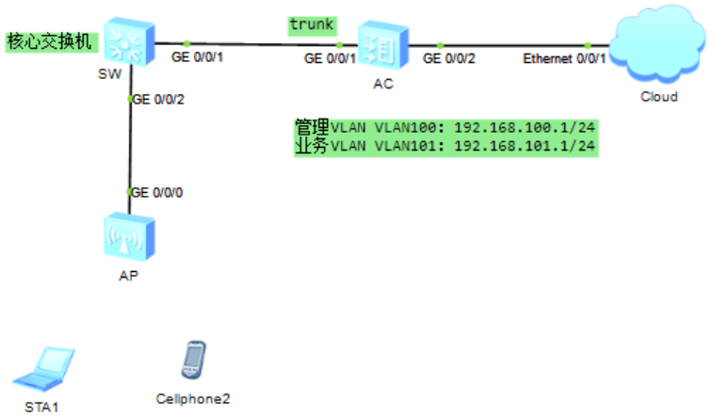
11.3 相关知识
11.3.7 AC+FIT AP的网络组建
2.AC的配置步骤
例2：AC+FIT AP的组网配置（华为eNSP上完成）
如图11-16所示，完成AC+FIT AP的组网配置，FIT AP接核心交换机SW，通过有线方式接入AC，再接入Internet，通过无线方式连接终端。单位工作人员wlan-net可以随时随地的访问公司网络，需要通过部署AC+FIT AP（胖AP）组建WLAN无线局域网业务实现移动办公。

Slide 45
11.3 相关知识
11.3.7 AC+FIT AP的网络组建
例2：AC+FIT AP的组网配置
AC+FIT AP配置项和配置数据如表11-6所示。
配置项 | 数据
DHCP服务器 | AC作为DHCP服务器为STA和AP分配IP地址
管理VLAN | 192.168.100.1/24；AP的IP地址池：192.168.100.2～192.168.100.254/24
业务VLAN | 192.168.101.1/24；STA的IP地址池：192.168.101.2～192.168.101.254/24
AC的源接口IP地址 | VLANIF100：192.168.100.1/24
AP组 | 名称：ap-group1引用模板：VAP模板wlan-vap、域管理模板domain1
域管理模板 | 名称：domain1国家码：CN
SSID模板 | 名称：wlan-ssidSSID名称：wlan-net
安全模板 | 名称：wlan-security安全策略：WPA2+PSK+AES密码：123456789
VAP模板 | 名称：wlan-vap转发模式：隧道转发业务VLAN：VLAN101引用模板：SSID模板wlan-ssid、安全模板wlan-security

Slide 46
11.3 相关知识
11.3.7 AC+FIT AP的网络组建
例2：AC+FIT AP的组网配置步骤
（1）配置SW和AC，使AP与AC之间能够传输CAPWAP报文
# 配置SW连接AP的接口GE0/0/1加入VLAN100（管理VLAN），SW连接AC的接口GE0/0/2加入VLAN100。
<HUAWEI> system-view
[HUAWEI] sysname SW
[SW] vlan batch 100
[SW] interface gigabitethernet 0/0/1
[SW-GigabitEthernet0/0/1] port link-type trunk
[SW-GigabitEthernet0/0/1] port trunk pvid vlan 100
[SW-GigabitEthernet0/0/1] port trunk allow-pass vlan 100
[SW-GigabitEthernet0/0/1] quit
[SW] interface gigabitethernet 0/0/2
[SW-GigabitEthernet0/0/2] port link-type trunk
[SW-GigabitEthernet0/0/2] port trunk allow-pass vlan 100
[SW-GigabitEthernet0/0/2] quit

Slide 47
11.3 相关知识
11.3.7 AC+FIT AP的网络组建
例2：AC+FIT AP的组网配置步骤
# 配置AC连接SW的接口GE0/0/1加入VLAN100。
<HUAWEI> system-view
[HUAWEI] sysname AC
[AC] vlan batch 100 101
[AC] interface gigabitethernet 0/0/1
[AC-GigabitEthernet0/0/1] port link-type trunk
[AC-GigabitEthernet0/0/1] port trunk allow-pass vlan 100 101
[AC-GigabitEthernet0/0/1]port trunk pvid vlan 100
[AC-GigabitEthernet0/0/1] quit
（2）配置AC与上层网络设备互通
# 根据实际组网情况在AC上行口配置业务VLAN透传，和上行网络设备互通。
[AC] interface gigabitethernet 0/0/2
[AC-GigabitEthernet0/0/2] port link-type trunk
[AC-GigabitEthernet0/0/2] port trunk allow-pass vlan 101
[AC-GigabitEthernet0/0/2] quit

Slide 48
11.3 相关知识
11.3.7 AC+FIT AP的网络组建
例2：AC+FIT AP的组网配置步骤
（3）配置AC作为DHCP服务器，为STA和AP分配IP地址
# 配置基于接口地址池的DHCP服务器，其中，VLANIF100接口为AP提供IP地址，VLANIF101为STA提供IP地址。
[AC] dhcp enable
[AC] interface vlanif 100
[AC-Vlanif100] ip address 192.168.100.1 24
[AC-Vlanif100] dhcp select interface
[AC-Vlanif100] quit
[AC] interface vlanif 101
[AC-Vlanif101] ip address 192.168.101.1 24
[AC-Vlanif101] dhcp select interface
[AC-Vlanif101] quit

Slide 49
11.3 相关知识
11.3.7 AC+FIT AP的网络组建
例2：AC+FIT AP的组网配置步骤
（4）配置管理VLAN，使AP上线
# 配置AC的源接口。
[AC] capwap source interface vlanif 100
# 创建AP组，用于将相同配置的AP都加入同一AP组中。
[AC] wlan
[AC-wlan-view] ap-group name ap-group1
[AC-wlan-ap-group-ap-group1] quit
# 创建域管理模板，在域管理模板下配置AC的国家码并在AP组下引用域管理模板。
[AC-wlan-view] regulatory-domain-profile name domain1
[AC-wlan-regulate-domain-domain1] country-code cn
[AC-wlan-regulate-domain-domain1] quit
[AC-wlan-view] ap-group name ap-group1
[AC-wlan-ap-group-ap-group1] regulatory-domain-profile domain1
Warning: Modifying the country code will clear channel, power and antenna gain configurations of the radio and reset the AP. Continu
e?[Y/N]:y
[AC-wlan-ap-group-ap-group1] quit
[AC-wlan-view] quit

Slide 50
11.3 相关知识
11.3.7 AC+FIT AP的网络组建
例2：AC+FIT AP的组网配置步骤
# 在AC上离线导入AP，并将AP加入AP组“ap-group1”中。假设AP的MAC地址为60de-4476-e360，并且根据AP的部署位置为AP配置名称，便于从名称上就能够了解AP的部署位置。例如MAC地址为00e0-fc4a-7c00的AP部署在1号区域，命名此AP为area_1。
# ap auth-mode命令缺省情况下为MAC认证，如果之前没有修改其缺省配置，可以不用执行ap auth-mode mac-auth命令。
# 本例中使用的AP为AP2050DN，具有射频0和射频1两个射频。AP2050DN的射频0为2.4GHz射频，射频1为5GHz射频。
[AC] wlan
[AC-wlan-view] ap auth-mode mac-auth
[AC-wlan-view] ap-id 0 ap-mac 60de-4476-e360
[AC-wlan-ap-0] ap-name area_1
[AC-wlan-ap-0] ap-group ap-group1
Warning: This operation may cause AP reset. If the country code changes, it will clear channel, power and antenna gain configuration
s of the radio, Whether to continue? [Y/N]:y
[AC-wlan-ap-0] quit

Slide 51
11.3 相关知识
11.3.7 AC+FIT AP的网络组建
例2：AC+FIT AP的组网配置步骤
# 将AP上电后，当执行命令display ap all查看到AP的“State”字段为“nor”时，表示AP正常上线。
[AC-wlan-view] display ap all
Info: This operation may take a few seconds. Please wait for a moment.done.
Total AP information:
nor : normal [1]
---------------------------------------------------------------------------------------------------------------
ID MAC Name Group IP Type State STA Uptime
---------------------------------------------------------------------------------------------------------------
0 00e0-fc4a-7c00 area_1 ap-group1 192.168.100.227 AP2050DN nor 0 10S
---------------------------------------------------------------------------------------------------------------
Total: 1

Slide 52
11.3 相关知识
11.3.7 AC+FIT AP的网络组建
例2：AC+FIT AP的组网配置步骤
（5）配置WLAN业务参数
# 创建名为“wlan-ssid”的SSID模板，并配置SSID名称为“wlan-net”。
[AC-wlan-view] ssid-profile name wlan-ssid
[AC-wlan-ssid-prof-wlan-ssid] ssid wlan-net
[AC-wlan-ssid-prof-wlan-ssid] quit
#举例中以配置WPA2+PSK+AES的安全策略为例，密码为“123456789”，实际配置中请根据实际情况，配置符合实际要求的安全策略。
[AC-wlan-view] security-profile name wlan-security
[AC-wlan-sec-prof-wlan-security] security wpa2 psk pass-phrase 123456789 aes
[AC-wlan-sec-prof-wlan-security] quit
# 创建名为“wlan-vap”的VAP模板，配置业务数据转发模式、业务VLAN，并且引用安全模板和SSID模板。
[AC-wlan-view] vap-profile name wlan-vap
[AC-wlan-vap-prof-wlan-vap] forward-mode tunnel
[AC-wlan-vap-prof-wlan-vap] service-vlan vlan-id 101
[AC-wlan-vap-prof-wlan-vap] security-profile wlan-security
[AC-wlan-vap-prof-wlan-vap] ssid-profile wlan-ssid
[AC-wlan-vap-prof-wlan-vap] quit

Slide 53
11.3 相关知识
11.3.7 AC+FIT AP的网络组建
例2：AC+FIT AP的组网配置步骤
# 配置AP组引用VAP模板，AP上射频0（2.4GHz频段）和射频1(5GHz频段)都使用VAP模板“wlan-vap”的配置。
[AC-wlan-view] ap-group name ap-group1
[AC-wlan-ap-group-ap-group1] vap-profile wlan-vap wlan 1 radio all
[AC-wlan-ap-group-ap-group1] quit
（6）AC验证配置结果
#配置完成后，通过执行命令display vap ssid wlan-net查看如下信息，当“Status”项显示为“ON”时，表示AP对应的射频上的VAP已创建成功。
[AC-wlan-view] display vap ssid wlan-net
WID : WLAN ID
--------------------------------------------------------------------------------
AP ID AP name RfID WID BSSID Status Auth type STA SSID
--------------------------------------------------------------------------------
0 area_1 0 1 00E0-FC4A-7C00 ON WPA2-PSK 0 wlan-net
0 area_1 1 1 00E0-FC4A-7C00 ON WPA2-PSK 0 wlan-net
-------------------------------------------------------------------------------
Total: 2

Slide 54
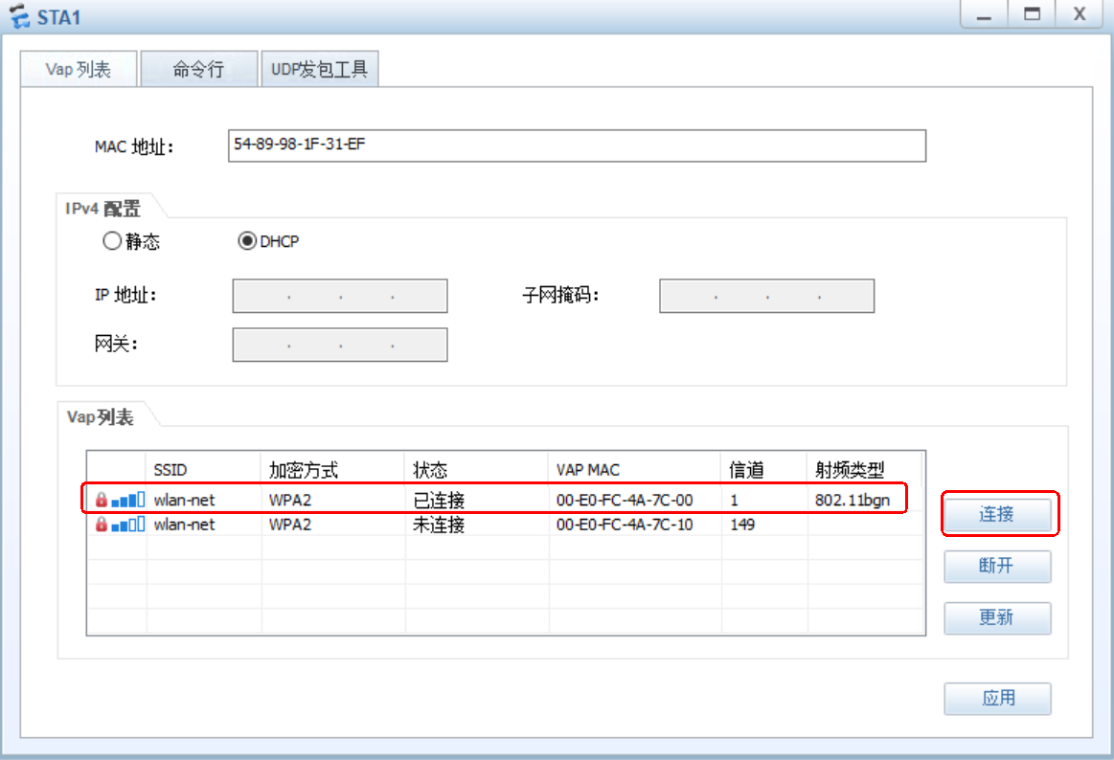
11.3 相关知识
11.3.7 AC+FIT AP的网络组建
例2：AC+FIT AP的组网配置步骤
（7）STA1验证配置结果
双击“STA1”无线终端，在弹出的对话框中双击“信道1（2.4GHz频段）”选项，在弹出的对方框中输入WIFI密码“123456789”，单击“连接”按钮，状态显示“已连接”表示连接成功，如图。

Slide 55
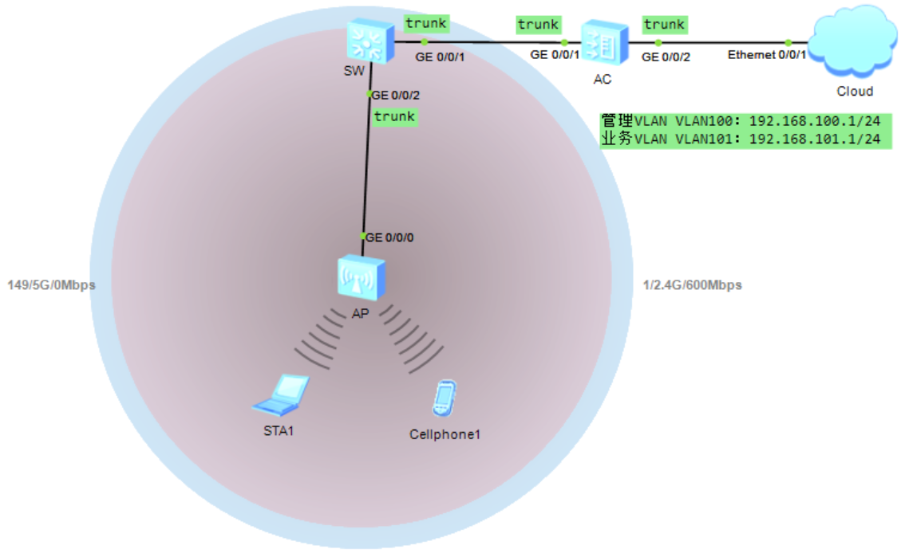
11.3 相关知识
11.3.7 AC+FIT AP的网络组建
例2：AC+FIT AP的组网配置步骤
（8）配置效果图
配置效果如图11-18所示，STA1成功连接的信道1/2.4G/600Mbps，Cellphone1成功连接的信道149（149/5G），表示配置成功。

Slide 56
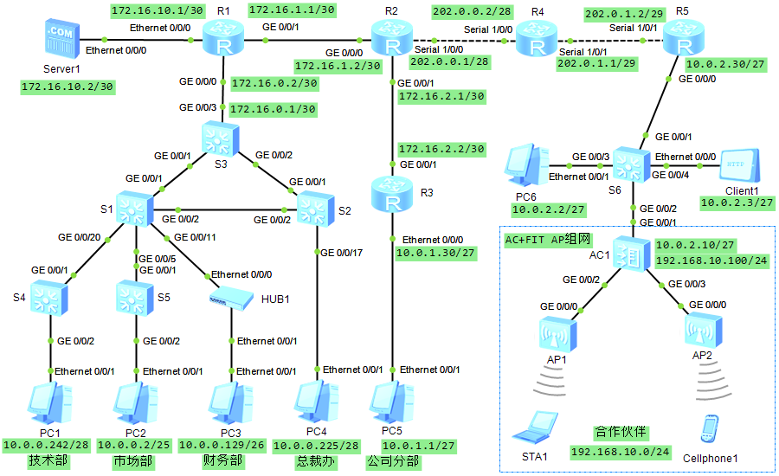
11.4 项目设计与准备
图11-19 网络拓扑结构图

Slide 57
11.4 项目设计与准备
项目设计、项目配置规划
1. 项目设计
把合作伙伴路由器R5右下角的有线网络构建成无线局域网，如图11-21所示。路由器R5的G0/0/0端口连接交换机S6的G0/0/1端口，S6的G0/0/2端口连接无线AC1的G0/0/1端口。AC1的G0/0/2端口和G0/0/3端口分别连接AP2和AP3，拓扑结构及IP规划如图11-19所示。
2. 项目配置规划
配置项 | 数据
DHCP服务器 | AC作为DHCP服务器为STA和AP分配IP地址
管理VLAN：vlan1 | 10.0.2.10/27；AP的IP地址池：10.0.2.1～10.0.2.30/27
业务VLAN：vlan10 | 192.168.10.100/24；STA的IP地址池：192.168.10.1～192.168.10.254/24
AC的源接口IP地址 | VLANIF1：10.0.2.10/27
AP组 | 名称：ap-group1、ap-name：area_1、area_2；引用模板：VAP模板wlan-vap、域管理模板domain1
域管理模板 | 名称：domain1国家码：CN
SSID模板 | 名称：wlan-ssidSSID名称：wlan-net
安全模板 | 名称：wlan-security安全策略：WPA2+PSK+AES密码：123456789
VAP模板 | 名称：wlan-vap；转发模式：隧道转发；业务VLAN：VLAN101；引用模板：SSID模板wlan-ssid、安全模板wlan-security

Slide 58
11.4 项目设计与准备
配置步骤
3.AC的配置步骤
（1）基本配置
①创建管理VLAN及业务VLAN。
②配置DHCP服务。
（2）配置管理VLAN参数，使AP上线。
①为capwap隧道绑定管理vlan-id。
②创建域管理模板。
③创建AP管理组；引用域管理模板。
④添加AP；将AP加入到AP组中；显示AP是否上线。
（3）配置WLAN业务VLAN参数
①创建SSID模板。
②创建安全模板。
③创建VAP模板。
④配置AP组中引用VAP模板；绑定VAP的射频卡。

Slide 59
11.5 项目实施
1.基本配置
（1）创建管理VLAN及业务VLAN
<AC6005> system-view
[AC6005] sysname AC1
[AC1] vlan 1 //创建vlan1
[AC1-vlan1] vlan 10 //创建vlan10
[AC1-vlan10] interface vlan 1 //进入vlan1
[AC1-Vlanif1] ip address 10.0.2.10 27 //为vlan1配置ip地址
[AC1-Vlanif1] interface vlan 10 //进入vlan10
[AC1-Vlanif10] ip address 192.168.10.100 24 //为vlan10配置ip地址
[AC1-Vlanif10] quit
[AC1] port-group 1 //创建端口组
[AC1-port-group-1] group-member g0/0/2 to g0/0/3 //一组端口接入到组中
[AC1-port-group-1] port link-type trunk //组中的接口配置trunk链路
[AC1-port-group-1] port trunk allow-pass vlan all //允许所有的vlan通过
[AC1-port-group-1] quit

Slide 60
11.5 项目实施
1.基本配置
（2）配置DHCP服务
[AC1] dhcp enable //开启DHCP功能
[AC1] ip pool vlan1 //创建地址池
[AC1-ip-pool-vlan_1] network 10.0.2.0 mask 27 //创建地址的网段
[AC1-ip-pool-vlan_1] gateway-list 10.0.2.10 //地址池的网关
[AC1-ip-pool-vlan_1] interface vlan 1
[AC1-Vlanif1] dhcp select global //选择DHCP全局
[AC1] ip pool vlan_10 //创建地址池
[AC1-ip-pool-vlan_10] network 192.168.10.0 mask 24 //创建地址的网段
[AC1-ip-pool-vlan_10] gateway-list 192.168.10.100 //地址池的网关
[AC1-ip-pool-vlan_10] interface vlan 10
[AC1-Vlanif10] dhcp select global //选择DHCP全局
[AC1-Vlanif10] quit

Slide 61
11.5 项目实施
2.配置管理VLAN，使AP上线
（1）为capwap隧道绑定管理vlan-id
[AC1] capwap source interface vlan 1
（2）创建域管理模板
# 创建域管理模板，在域管理模板下配置AC的国家码并在AP组下引用域管理模板。
[AC1] wlan //进入wlan
[AC-wlan-view] regulatory-domain-profile name domain1
[AC-wlan-regulate-domain-domain1] country-code cn
[AC-wlan-regulate-domain-domain1] quit
（3）创建AP管理组；引用域管理模板
[AC-wlan-view] ap-group name ap-group1
[AC-wlan-ap-group-ap-group1] regulatory-domain-profile domain1
Warning: Modifying the country code will clear channel, power and antenna gain configurations of the radio and reset the AP. Continu
e?[Y/N]: y
[AC-wlan-ap-group-ap-group1] quit

Slide 62
11.5 项目实施
2.配置管理VLAN，使AP上线
（4）添加AP；将AP加入到AP组中；显示AP是否上线
[AC-wlan-view] ap auth-mode mac-auth
[AC-wlan-view] ap-id 1 ap-mac 00e0-fc88-3610
[AC-wlan-ap-1] ap-name area_1
[AC-wlan-ap-1] ap-group ap-group1
Warning: This operation may cause AP reset. If the country code changes, it will clear channel, power and antenna gain configuration
s of the radio, Whether to continue? [Y/N]: y
[AC1-wlan-view]ap-id 2 ap-mac 00e0-fc59-6930 //绑定AP2的mac
[AC1-wlan-ap-2]ap-name area_2
[AC1-wlan-ap-2]ap-group ap-group1
[AC1-wlan-ap-2]quit

Slide 63
11.5 项目实施
3.配置WLAN业务VLAN参数
（1）创建SSID模板
# 创建名为“wlan-ssid”的SSID模板，并配置SSID名称为“wlan-net”。
[AC-wlan-view] ssid-profile name wlan-ssid
[AC-wlan-ssid-prof-wlan-ssid] ssid wlan-net
[AC-wlan-ssid-prof-wlan-ssid] quit
（2）创建安全模板
#举例中以配置WPA2+PSK+AES的安全策略为例，密码为“123456789”，实际配置中请根据实际情况，配置符合实际要求的安全策略。
[AC-wlan-view] security-profile name wlan-security
[AC-wlan-sec-prof-wlan-security] security wpa2 psk pass-phrase 123456789 aes
[AC-wlan-sec-prof-wlan-security] quit

Slide 64
11.5 项目实施
3.配置WLAN业务VLAN参数
（3）创建VAP模板
# 创建名为“wlan-vap”的VAP模板，配置业务数据转发模式、业务VLAN，并且引用安全模板和SSID模板。
[AC-wlan-view] vap-profile name wlan-vap
[AC-wlan-vap-prof-wlan-vap] forward-mode tunnel
[AC-wlan-vap-prof-wlan-vap] service-vlan vlan-id 101
[AC-wlan-vap-prof-wlan-vap] security-profile wlan-security
[AC-wlan-vap-prof-wlan-vap] ssid-profile wlan-ssid
[AC-wlan-vap-prof-wlan-vap] quit
（4）配置AP组中引用VAP模板；绑定VAP的射频卡
# 配置AP组引用VAP模板，AP上射频0（2.4GHz频段）和射频1(5GHz频段)都使用VAP模板“wlan-vap”的配置。
[AC-wlan-view] ap-group name ap-group1
[AC-wlan-ap-group-ap-group1] vap-profile wlan-vap wlan 1 radio all
[AC-wlan-ap-group-ap-group1] quit

Slide 65
11.6 项目验收
1. AP上线验收
# 将AP上电后，当执行命令display ap all查看到AP的“State”字段为“nor”时，表示AP正常上线。
[AC-wlan-view] display ap all
Info: This operation may take a few seconds. Please wait for a moment.done.
Total AP information:
nor : normal [2]
------------------------------------------------------------------------------------------------
ID MAC Name Group IP Type State STA Uptime
------------------------------------------------------------------------------------------------
1 00e0-fc88-3610 area_1 ap-group1 10.0.2.2 AP2050DN nor 0 10S
2 00e0-fc59-6930 area_2 ap-group1 10.0.2.9 AP2050DN nor 0 10S
------------------------------------------------------------------------------------------------
Total: 2
（1）ap-id 1 ap-mac 00e0-fc88-3610和ap-id 2 ap-mac 00e0-fc59-6930命令对应上面显示的结果中的ID和MAC无误。
（2）ap-name area_1和ap-name area_2命令对应上面显示的结果中的Name项无误。
（3）ap-group ap-group1命令对应上面显示的结果中的Group项无误。
（4）AP类型对应上面显示的结果中的Type项结果AP2050DN无误。
（5）查看到AP的“State”字段为“nor”，AP成功上线。

Slide 66
11.6 项目验收
2. AP对应射频上的VAP验收
#配置完成后，通过执行命令display vap ssid wlan-net查看如下信息，当“Status”项显示为“ON”时，表示AP对应的射频上的VAP已创建成功。
[AC1] display vap ssid wlan-net
Info: This operation may take a few seconds, please wait.
WID : WLAN ID
---------------------------------------------------------------------------
AP ID AP name RfID WID BSSID Status Auth type STA SSID
---------------------------------------------------------------------------
1 area_1 0 1 00E0-FC88-3610 ON WPA2-PSK 1 wlan-net
1 area_1 1 1 00E0-FC88-3620 ON WPA2-PSK 0 wlan-net
2 area_2 0 1 00E0-FC59-6930 ON WPA2-PSK 1 wlan-net
2 area_2 1 1 00E0-FC59-6940 ON WPA2-PSK 0 wlan-net
----------------------------------------------------------------------------
Total: 4

Slide 67
11.7 项目小结
项目小结
华为模拟器eNSP上的AP均为FIT AP（瘦AP），但真实的华为AP具有FAT AP（胖AP）和FIT AP（瘦AP）的两种功能，默认均为FIT AP，需要配置成FAT AP后才能当做FAT AP的功能使用。
为了防治未被授权的用户进入本网络可以利用服务集标识符（Service Set Identifier，SSID）技术将一个无线局域网分为几个需要不同身份验证的子网络。每一个字网络都需要独立的身份验证，只有通过身份验证的用户才可以进入相应的子网络。

Slide 68
11.8 知识扩展
11.8.1 配置AP射频的信道和功率
1. 配置AP射频0的信道和功率。
[AC-wlan-view] ap-id 0
[AC-wlan-ap-0] radio 0
[AC-wlan-radio-0/0] channel 20mhz 6
Warning: This action may cause service interruption. Continue?[Y/N]y
[AC-wlan-radio-0/0] eirp 127
[AC-wlan-radio-0/0] quit
2. 配置AP射频1的信道和功率。
[AC-wlan-ap-0] radio 1
[AC-wlan-radio-0/1] channel 20mhz 149
Warning: This action may cause service interruption. Continue?[Y/N]y
[AC-wlan-radio-0/1] eirp 127
[AC-wlan-radio-0/1] quit

Slide 69
11.8 知识扩展
11.8.2 配置STA黑白名单
1. 配置VAP方式的STA白名单
（1）创建名为“sta-whitelist”的STA白名单模板，将STA1和STA2的MAC地址加入白名单。
[AC-wlan-view] sta-whitelist-profile name sta-whitelist
[AC-wlan-whitelist-prof-sta-whitelist] sta-mac 0011-2233-4455
[AC-wlan-whitelist-prof-sta-whitelist] sta-mac 0011-2233-4466
[AC-wlan-whitelist-prof-sta-whitelist] quit
（2） 创建名为“wlan-vap”的VAP模板，并引用STA白名单模板，使白名单在VAP范围内有效。
[AC-wlan-view] vap-profile name wlan-vap
[AC-wlan-vap-prof-wlan-vap] sta-access-mode whitelist sta-whitelist
[AC-wlan-vap-prof-wlan-vap] quit

Slide 70
11.8 知识扩展
11.8.2 配置STA黑白名单
2. 配置全局方式的STA黑名单
（1）创建名为“sta-blacklist”的STA黑名单模板，将STA3和STA4的MAC地址加入黑名单。
[AC-wlan-view] sta-blacklist-profile name sta-blacklist
[AC-wlan-blacklist-prof-sta-blacklist] sta-mac 0011-2233-4477
[AC-wlan-blacklist-prof-sta-blacklist] sta-mac 0011-2233-4488
[AC-wlan-blacklist-prof-sta-blacklist] quit
（2）创建名为“wlan-system”的AP系统模板，并引用STA黑名单模板，使黑名单在AP范围内有效。
[AC-wlan-view] ap-system-profile name wlan-system
[AC-wlan-ap-system-prof-wlan-system]sta-access-mode blacklist sta-blacklist
[AC-wlan-ap-system-prof-wlan-system] quit

Slide 71
11.8 知识扩展
11.8.3 AC双链路备份功能
配置主用AC1和备用AC2双链路备份功能
# 在AC1上，配置备AC2的IP地址，AC1的优先级，用于双链路备份。全局使能双链路备份和回切功能，重启所有AP使双链路备份功能生效。
# 缺省情况下，双链路备份功能未使能，执行命令ac protect enable会提示重启所有AP。AP重启后，双链路备份功能开始生效。
# 若双链路备份功能已使能，此处再执行命令ac protect enable不会重启AP，需要在主AC上继续执行命令ap-reset重启AP，AP重启后，双链路备份功能开始生效。
[AC1-wlan-view] ac protect protect-ac 10.23.100.3 priority 0
Warning: Operation successful. It will take effect after AP reset.
[AC1-wlan-view] undo ac protect restore disable
[AC1-wlan-view] ac protect enable
Warning: This operation maybe cause AP reset, continue?[Y/N]: y
# 在AC2上，配置主用AC1的IP地址，AC2的优先级，用于双链路备份。
[AC2-wlan-view] ac protect protect-ac 10.23.100.2 priority 1
[AC2-wlan-view] undo ac protect restore disable
[AC2-wlan-view] ac protect enable
Warning: This operation maybe cause AP reset, continue?[Y/N]: y

Slide 72
11.9 练习题
练习题
一、填空题
1.无线局域网有 和 两种类型。
2.无线局域网的主要标准有 、 、和 。
3. 是一个无线局域网的名称，只有设置了相同 值得计算机才能相互通信。
4. 是对无线通信中发送端和接收端之间通路的一种形象比喻。
二、简答题
1.无线局域网的标准有哪些？
2.比较胖AP和瘦AP的优缺点。
3.写出AC+FIT AP配置思路和配置步骤。
4.家庭用户若使用无线路由器构建家庭WLAN，如果家庭用户采用ADSL拨号上网，则无线AP应该配置在网络的什么位置？请画拓扑图展示你的设计。
5.无线局域网最大的挑战是其网络安全问题，通过课后查找资料讨论如何提高WLAN的安全性。

Slide 73
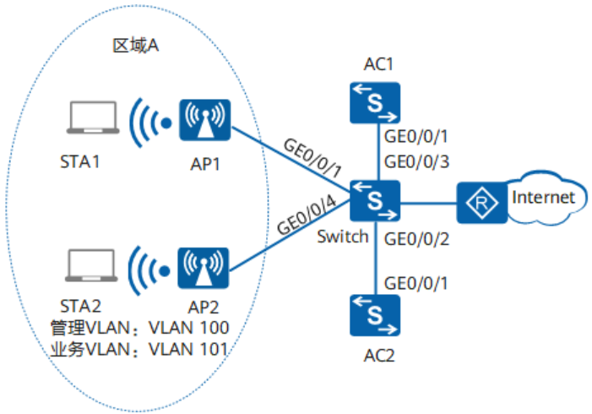
11.10 项目实训
实训拓扑图
如图11-21所示，某企业使用两台AP构建了无线局域网区域A，为用户提供WLAN上网服务。区域A的AP1和AP2直接连接交换机，企业采用双AC旁挂式部署，交换机上行通过出口路由接入Internet。现在企业希望采用双AC主备备份的方式提高无线用户的数据传输的可靠性。配置项和配置数据规划如表11-7所示。请完成实训配置实现双机备份。

Slide 74
11.10 项目实训
配置项数据规划表
配置项 | 数据
DHCP服务器 | AC作为DHCP服务器为STA和AP分配IP地址
管理VLAN | 192.168.100.1/24；AP的IP地址池：192.168.100.2～192.168.100.254/24
业务VLAN | 192.168.101.1/24；STA的IP地址池：192.168.101.2～192.168.101.254/24
AC的源接口IP地址 | VLANIF100：192.168.100.1/24
AP组 | 名称：ap-group1引用模板：VAP模板wlan-vap、域管理模板domain1
域管理模板 | 名称：domain1国家码：CN
SSID模板 | 名称：wlan-ssidSSID名称：wlan-net
安全模板 | 名称：wlan-security安全策略：WPA2+PSK+AES密码：123456789
VAP模板 | 名称：wlan-vap转发模式：隧道转发业务VLAN：VLAN101引用模板：SSID模板wlan-ssid、安全模板wlan-security

Slide 75
名校名师精品系列教材
感谢您的观看

